Slide 1
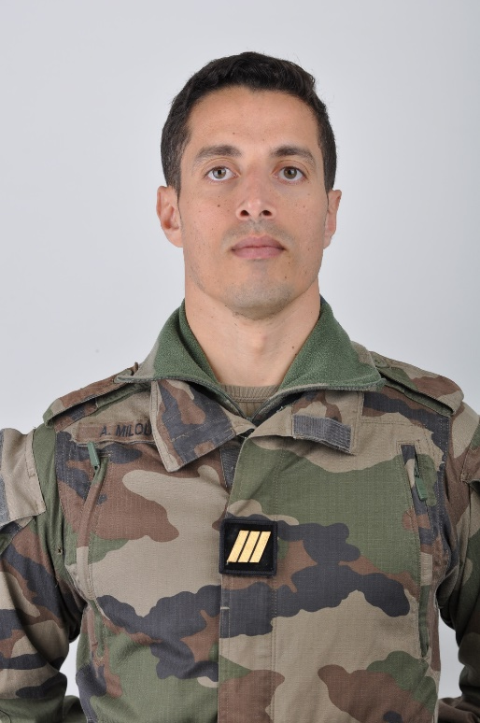
SCH (TA) MILOUA Ali
Suite aux mesures de simplification de l’armée de Terre du 07 janvier 2021, le chef de section est habilité à faire passer les CCPM à sa section. Cette mesure devrait baisser considérablement la charge de travail de la cellule EPMS de votre unité. A cet effet, vous proposerez une politique sectorielle dans le domaine des APMS sur quatre ans, visant à optimiser le temps de travail gagné grâce à cette nouvelle décision.

Slide 2
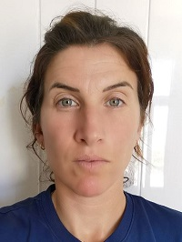
PM BONNELY Bénédicte
Sur la base de la politique EPMS en vigueur, incluant les travaux CCPM en cours, vous proposerez une révision des formations MAPTISPORT et CAPTISPORT.
Pour cela vous analyserez les prérogatives d’encadrement des APMS et en proposerez les évolutions, en lien avec les contenus de formation que vous aurez préalablement définis.
Ces travaux vous permettront de proposer une architecture de formation unique.

Slide 3
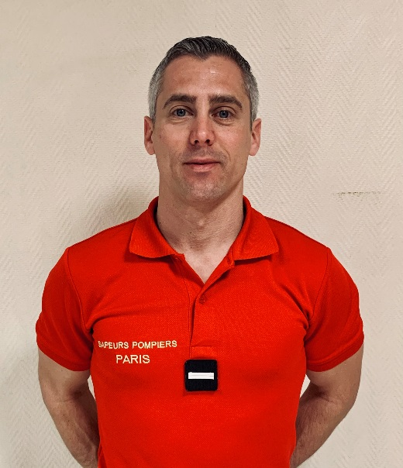
Adjudant GUY Benjamin
Suite au constat par la section Qualité, Santé, Sécurité et Environnement, d’une carence de documents de références dans l’emploi du personnel « gymnaste » à la BSPP, vous proposerez une doctrine d’emploi du Groupe de Gymnastique des Sapeurs-Pompiers de Paris. Ce document visera l’objectif de protéger juridiquement l’institution en établissant des règles de fonctionnement logistiques et artistiques, un suivi des aptitudes physiques et techniques du personnel et un suivi qualitatif des matériels employés.

Slide 4
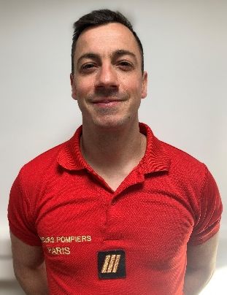
Sergent-chef PROBST Emmanuel
Afin de répondre au haut niveau d’exigence du métier de sapeurs-pompiers de Paris, la préparation opérationnelle est essentielle. A ce titre un outil numérique a été créé, le SIPO (suivi individuel de la préparation opérationnelle). Il s’inscrit dans la continuité de la formation et l’acquisition des savoirs, savoir-faire et savoir-être.
Le SIPO ajouté à une activité opérationnelle de plus en plus importante a un impact sur le temps consacré à l’EPMS.
En relation avec le bureau conception numérique, vous adopterez cet outil pour l’EPMS, il permettra d’optimiser la préparation physique opérationnelle individuelle et collective des sapeurs-pompiers de Paris.

Slide 5
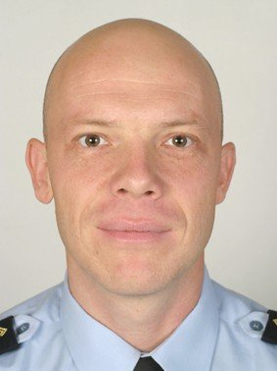
ADC ROUYER, Michaël
École de gendarmerie de Montluçon
Sujet : En m’appuyant sur la PIA 7.1.1. et sur les directives du C.E.G.N., je propose une refonte de la formation des élèves gendarmes en accentuant la composante opérationnelle et mentale.

